Slide 1
设计模式与游戏
以“空战纪元 - eraOfAirFight”游戏来叙述

Slide 2
概念
设计模式是一套被反复使用的、多数人知晓的、经过分类编目的、代码设计经验的总结。使用设计模式是为了重用代码、让代码更容易被他人理解、保证代码可靠性。
设计模式也好，OOP原则也好，都是为了“高内聚·低耦合”这唯一目的。
代码维护相对容易，满足社会大分工的需求
设计模式的核心就是抽象再抽象，从抽象类到接口。
GOF，Gang of Four，四人帮。在 1994 年，由 Erich Gamma、Richard Helm、Ralph Johnson 和 John Vlissides 四人合著出版了一本名为 Design Patterns - Elements of Reusable Object-Oriented Software（中文译名：设计模式 - 可复用的面向对象软件元素） 的书，该书首次提到了软件开发中设计模式的概念。
对接口编程而不是对实现编程。
优先使用对象组合而不是继承。
总共有 23 种设计模式。这些模式可以分为三大类：创建型模式（Creational Patterns）、结构型模式（Structural Patterns）、行为型模式（Behavioral Patterns）

Slide 3
分类
创建型模式 这些设计模式提供了一种在创建对象的同时隐藏创建逻辑的方式，而不是使用新的运算符直接实例化对象。这使得程序在判断针对某个给定实例需要创建哪些对象时更加灵活。 | 工厂模式（Factory Pattern） 抽象工厂模式（Abstract Factory Pattern） 单例模式（Singleton Pattern） 建造者模式（Builder Pattern） 原型模式（Prototype Pattern）
结构型模式 这些设计模式关注类和对象的组合。继承的概念被用来组合接口和定义组合对象获得新功能的方式。 | 适配器模式（Adapter Pattern）、桥接模式（Bridge Pattern） 过滤器模式（Filter、Criteria Pattern）、组合模式（Composite Pattern） 装饰器模式（Decorator Pattern）、外观模式（Facade Pattern） 享元模式（Flyweight Pattern）、代理模式（Proxy Pattern）
行为型模式 这些设计模式特别关注对象之间的通信。 | 责任链模式（Chain of Responsibility Pattern）、命令模式（Command Pattern） 解释器模式（Interpreter Pattern）、迭代器模式（Iterator Pattern） 中介者模式（Mediator Pattern）、备忘录模式（Memento Pattern） 观察者模式（Observer Pattern）、状态模式（State Pattern） 空对象模式（Null Object Pattern）、策略模式（Strategy Pattern） 模板模式（Template Pattern）、访问者模式（Visitor Pattern）

Slide 4
抽象的核心要义
在 23 个模式中，90% 以上的模式都采用了最顶级的抽象：接口
这是面向对象编程几大原则之一：依赖倒置
通过下面的例子，可以看到接口是多么重要
interface ISay{ void hi(name);}
var fun1=function(isay){ isay.hi(); }
class MySay implements ISay{ void hi(name){...};}
class YourSay implements ISay{ void hi(name){...};}
fun1(new MySay())
fun1(new YourSay())
因 fun1 的参数是 ISay 接口，所以日后逻辑如若有变化，你可以增补类（如 HisSay）而不用修改主类代码，这也是面向对象编程几大原则之一：开闭原则
class HisSay implements ISay{ void hi(name){...};}
fun1(new HisSay())

Slide 5
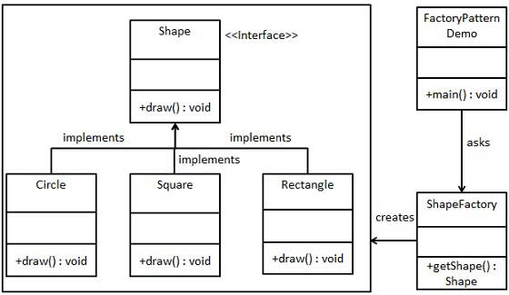
工厂模式
由 ShapeFactory 来创建对象，而不是直接 new
创建对象统一交给工厂来做，其他模块调用起来方便多了
敌机有很多种，采用敌机工厂来新建敌机
public class ShapeFactory {
public Shape getShape(String shapeType){
if(shapeType == null){
return null;
}
if(shapeType.equalsIgnoreCase("CIRCLE")){
return new Circle();
} else if(shapeType.equalsIgnoreCase("RECTANGLE")){
return new Rectangle();
} else if(shapeType.equalsIgnoreCase("SQUARE")){
return new Square();
}
return null;
}
}

Slide 6
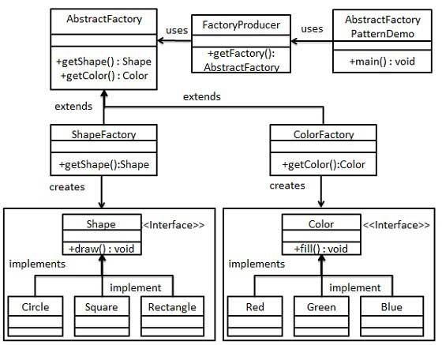
抽象工厂模式
与工厂模式相比，由 FactoryProducer 创建不同的 Factory，再由它创建对象，可以理解为“工厂的工厂模式”
不同的工厂生产的东西不同，有时候做的东西需要多个工厂来生产，此时就可以用这个模式了

Slide 7
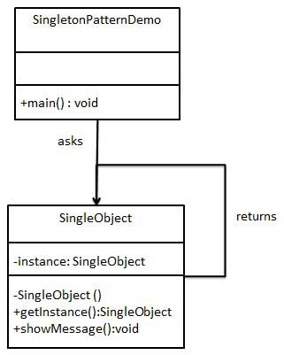
单例模式
全局唯一实例对象
游戏中的击落积分等全局数据可以作为单例的属性，在任意模块均可以访问

Slide 8
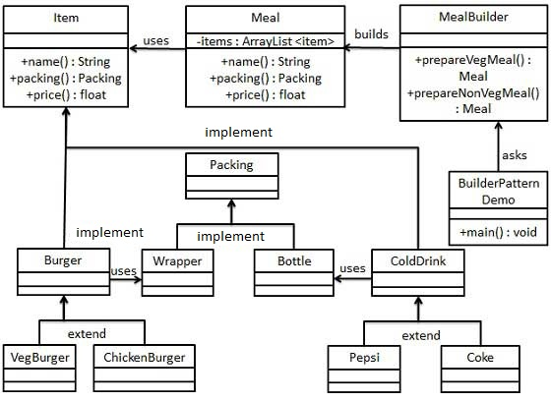
建造者模式（套餐模式）
每个菜都有自己的价格、打包方式
为了促销，将多个菜按市场需求组合为多种套餐，再定一个套餐价格、打包方式
日后有了新套餐也无需修改代码
套餐 Meal 持有 items 对象

Slide 9
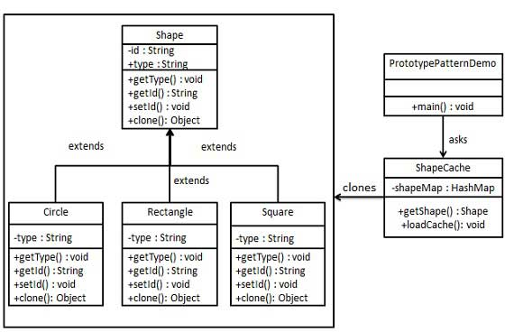
原型模式（克隆模式）
主要作用是利用已有的一个原型对象，快速地生成和原型对象一样的新实例。
不然的话，new 一个对象，还得一一给成员属性赋值，麻烦
ShapeCache 持有 shapeMap（哈希表）
在新建 Shape 时，如果哈希表中有，就调用这个对象的 Clone，而不是 new 一个 Shape
浅度克隆就是克隆了对象的简单数据类型的成员，而深度克隆不仅克隆简单成员，还将引用对象也进行克隆
java 中有 Cloneable、Serializable 接口，可直接实现浅度和深度克隆
在游戏中发射的子弹可以采用克隆形式来得到一样属性的子弹，然后改变其位置即可

Slide 10
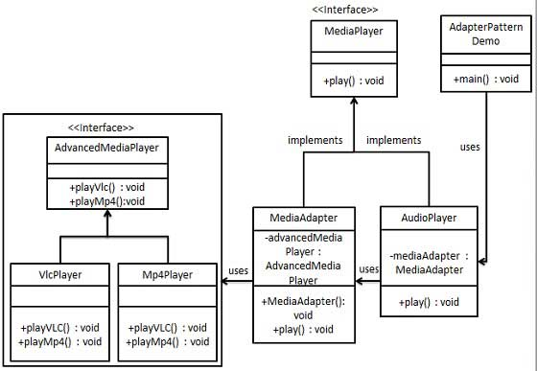
适配器模式
AudioPlayer 是一个古老的播放器，为了让它适合现在其他媒体类型的播放，为它补充一个 mediaAdapter，其他的类型的媒体用 mediaAdapter 进行播放
主要解决在软件系统中，常常要将一些"现存的对象"放到新的环境中，而新环境要求的接口是现对象不能满足的。
过多地使用适配器，会让系统非常零乱，不易整体进行把握。比如，明明看到调用的是 A 接口，其实内部被适配成了 B 接口的实现，一个系统如果太多出现这种情况，无异于一场灾难。因此如果不是很有必要，可以不使用适配器，而是直接对系统进行重构。
适配器不是在详细设计时添加的，而是解决正在服役的项目的问题。
本游戏不存在这个问题

Slide 11
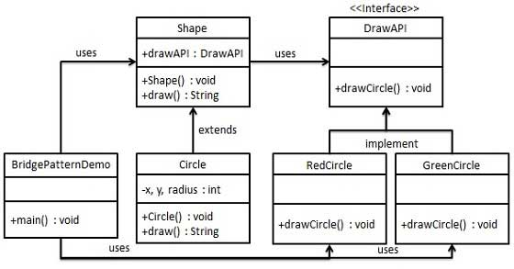
桥接模式（经理模式）
经理知道要做什么事情，但他总是安排其他人来做，自己不动手
Shape 持有 drawAPI 对象，这个对象就是做事的人
本游戏中的 GameObject 就是这样一个经理，它有碰撞检测（有盒型碰撞和边缘碰撞两种）的方法，用法如下：
this.collider=new Collider('box');
this.collid=function(){ this.collider.detecte()};
在有多种可能会变化的情况下，用继承会造成类爆炸问题（如果什么事情都是自己做，则类代码量会极速膨胀），扩展起来不灵活。

Slide 12
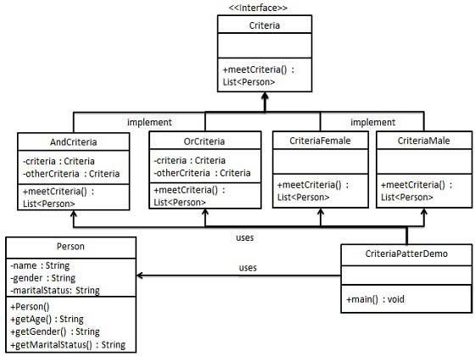
过滤器模式
通常在使用 SQL 的时候，都是采用 where 来构建对记录进行过滤的条件的，如果希望不在系统中出现 SQL（毕竟 SQL 不是 OOP 编程思路），就可以采用过滤器来做，C# 中的实体框架就有这个概念在里面：
students.where(s=>s.gender==“male”)
对于过滤条件过多和灵活的公用系统，这个模式是不适合的，比如左边这个例子（少画了一个 CriteriaSingle 类）最多做到“单身男性”这样的级别，要再增补年龄条件，就得增补类，类的数量会太大

Slide 13
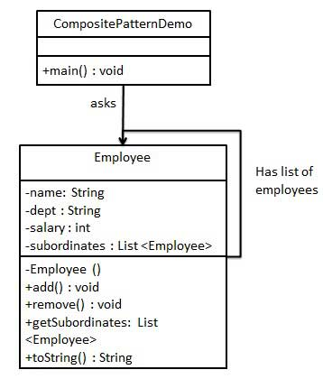
组合模式（树形模式）
Employee 持有 subordinates 对象，就可以实现某个经理下面的一群副经理，每个副经理下的一群员工。当然，这个例子不合适，更多的时候一般用在部门上。
通过遍历算法即可显示一棵完整的树。

Slide 14
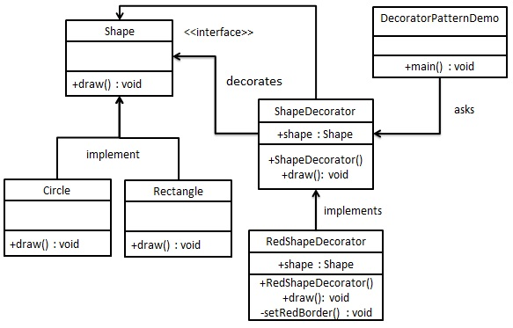
装饰器模式
一般的，为了扩展一个类，我们经常使用继承方式实现，随着扩展功能的增多，子类个数会很膨胀。
ShapeDecorator 持有 Shape，故既可以使用 Shape 的功能，又可以增补功能
public void draw() {
shape.draw();
setRedBorder(shape);
}
与适配器模式一样，过多使用会造成逻辑有些凌乱

Slide 15
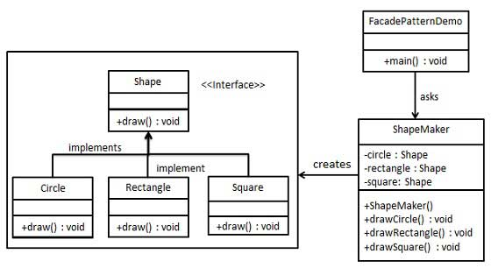
外观模式（管家模式）
去医院看病，可能要去挂号、门诊、划价、取药，流程很复杂，如果有提供接待人员，只让接待人员来处理，就很方便
和桥接模式很像，但一般来说本模式更强调流程
管家来帮你管事，虽他自己不会做，但你不用管
在游戏的帧更新中，一般按流程处理：
function onUpdated(){
this.collider.detecte();
this.effector.fire();
...
}

Slide 16
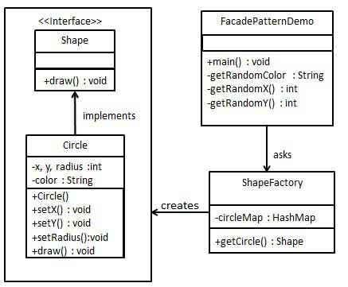
享元模式（共享组件/元件模式）
ShapeFactory 持有 circleMap，如果这个哈希表里面有一个一样特征的 Shape，就直接返回，不用 new 一个，节省内存
与原型模式很像，不过这里却不是克隆，而是直接返回已有对象
本游戏因采用了帧重绘，本来粒子系统可以用的，但每帧均会清除屏幕，所以只能用原型模式
当然对于发射出去的几十个子弹是可以采用享元模式的，子弹超过屏幕后隐藏起来，再次发射又调出来，不用反复 new 和 delete

Slide 17
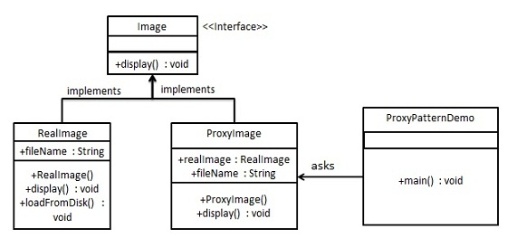
代理模式（律师模式）
ProxyImage 持有 realImage 对象（私有的），类似 windows 的快捷方式
有什么话不要问我，问我的律师，律师会根据情况跟我沟通之后回复给你
对于权限系统来说非常有价值，realImage 做不做事，由 ProxyImage 说了算，不会让外面的人访问到 RealImage 类

Slide 18
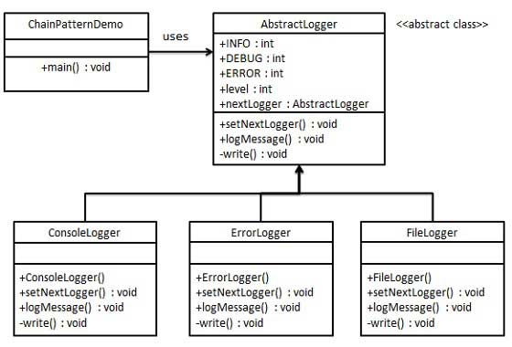
责任链模式
每个人都知道接下来的事情让谁去做
每个 Logger 都持有 nextLogger 对象
JS 中的事件冒泡就是一个典型例子

Slide 19
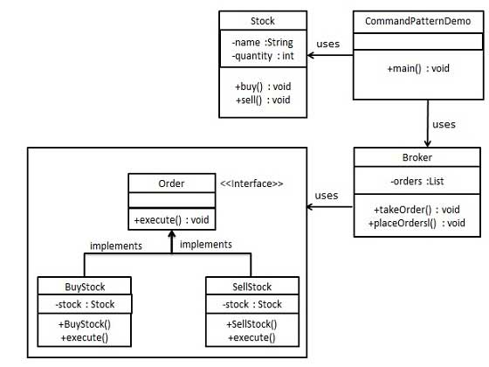
命令模式
通常习惯性采用 Command，而不是 Order 来命名类（左图就是采用 Order）
比如一个编辑器，有剪切、复制、粘贴、保存等命令，编辑器无需区分这些命令，只需：
editor.doCommand(ICommand cmd){
cmd.execute()
}
左图两个命名不准确，应该改：
takeOrder -> addOrder
placeOrders -> executeOrders

Slide 20
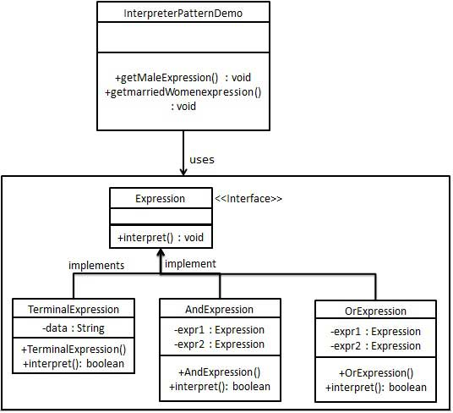
解释器模式（解析器模式）
对于一些固定文法构建一个解释句子的解释器
可利用场景比较少，JAVA 中如果碰到可以用 expression4J 代替
自己可以尝试做一个基于 HTML5 Canvas 的画图小程序，构建一套语法规则，比如：
circle 100,100,50
image '1.jpg',100,100
fullfill 'red'
clear
可以给小学生做编程训练用

Slide 21
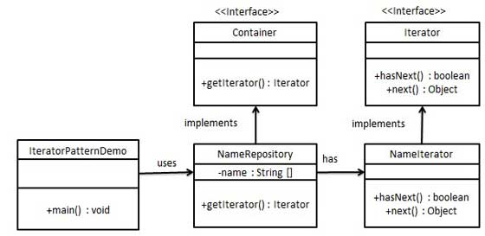
迭代器模式
提供一种方法顺序访问一个聚合对象中各个元素, 而又无须暴露该对象的内部表示。
关键代码是定义接口：hasNext, next。
JAVA 中的 iterator 就是应用实例。
在游戏关卡中，可以采用这个模式
class ChapterManger{
charpters:[]
hasNext(){}
next(){}
}

Slide 22
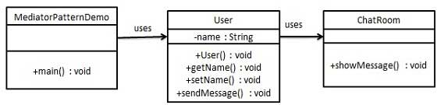
中介者模式
这种模式提供了一个中介类，该类通常处理不同类之间的通信
中国加入 WTO 之前是各个国家相互贸易，结构复杂，现在是各个国家通过 WTO 来互相贸易
将网状结构分离为星型结构
左图可以实现张三、李四向聊天室发送消息，然后两个人都可以看到
在游戏中多人联机采用的就是这个模式，每个玩家的游戏过程数据都是采用消息中心这个中介类进行同步的
比如A玩家向前移动一步，将这个数据发送给消息中心，消息中心回头发送给在线的每个玩家，玩家收到后将A玩家向前移动一步
此时如果A玩家网络不好或消息中心宕机，就会造成向前移动不了，保障了大家的画面同步

Slide 23
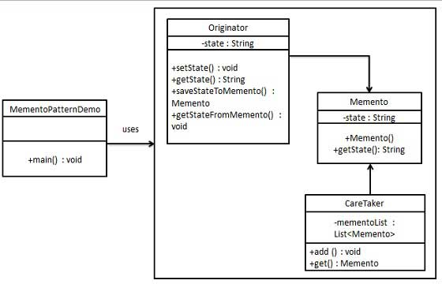
备忘录模式
保存一个对象的某个状态，以便在适当的时候恢复对象，使得他有"后悔药"可吃
windows 常见的撤销与重做就是典型代表
caretaker 持有 mementoList 对象，memento 就是一个状态，这个状态由 originator 设置
可以采用 HTML5 Canvas 做一个简单的画图形的小玩意，里面可以实现撤销与重做
当然要结合命令模式
撤销由每个命令的 undo 方法实现
重做由每个命令的 execute 方法实现
本游戏的地图设计器中用到了

Slide 24
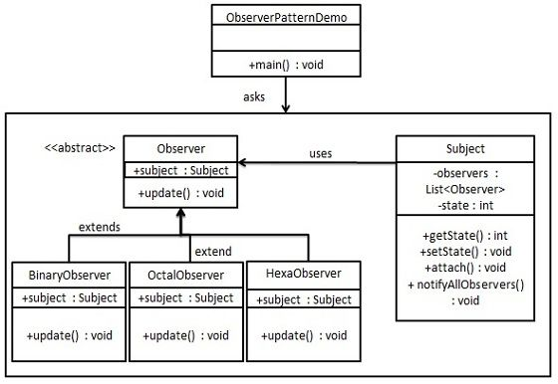
观察者模式（订阅模式）
如果你想知道一个乌龟移动的状态，你必须时时刻刻观察（轮询模式），这太浪费时间了
如果乌龟移动了，就告诉你，就好多了
观察者 observer 订阅了一个对象 subject，当 subject 发生状态变化时，会通知所有的观察者
事件机制是这个模式最典型的代表
btn1.addEventListener('click',function(){...})
当按钮被点击时，就会触发对应函数
本游戏中的碰撞检测就是采用了这个模式
当然，底层其实还是轮询的，就算是事件，也是不停的在轮询鼠标的行为

Slide 25
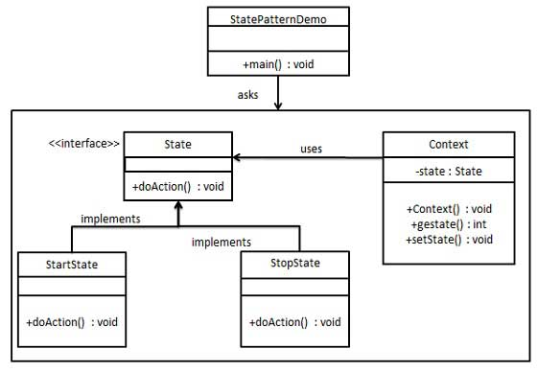
状态模式
用 context 来持有 state
startState/stopState 进行 doAction 时调用 context 的 setState 方法，将 context 的 state 进行改变（左图没有画全）
context 有且仅有一个当前状态，不可能同时存在
游戏中一架飞机可以处于被攻击状态和没有被攻击状态，不可能同时具备两个状态
一个人不可能同时跑着和躺着
订单：未支付、已支付、已关闭

Slide 26
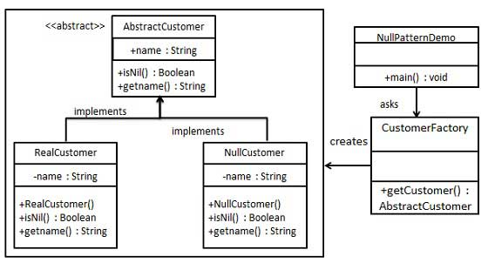
空对象模式（占位模式）
虚拟一个不存在对象，让业务逻辑可以正常跑下去
在我们逛天猫的时候，未登录的情况下也可以使用购物车，此时的用户就是虚拟了一个 NullCustomer，不采用这种模式，那就必须登录才能用了，友好性就大打折扣了
登录之后，再将 NullCustomer 修改为 RealCustomer，业务逻辑继续玩下去
本游戏有试玩模式，不登录就是游客，也给一个临时的假的 id，游戏结束时再提醒要不要登录或者注册
通常 UI 系统中，增加子节点有两种方式：
a.add(b,c);scene.add(a)
scene.add(a);a.add(b,c)
第一种情况下，a还不在舞台中，就增补bc，渲染布局等工作都不好进行

Slide 27
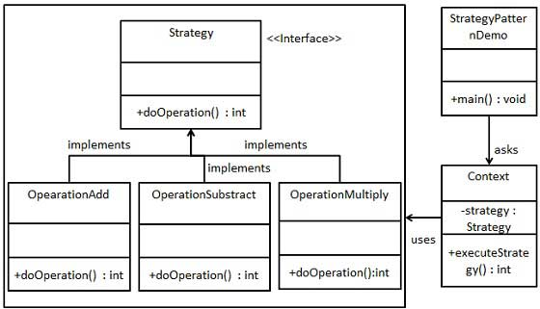
策略模式
context 持有 strategy
给不同的 strategy，进行 executeStrategy 时做的事情就不一样了
跟命令模式差不多，命令模式一次性可以执行多个命令（串行模式），而策略模式一次只可能有一个策略

Slide 28
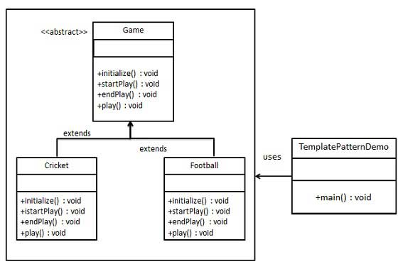
模板模式（填表模式）
game 的 play 方法：
play(){
initialize();
startPlay();
endPlay();
}
跟外观模式很像，但没有独立一个管家出来，而是由父类做好流程，子类就只重写上面三个方法即可
在本游戏中，我方飞机和敌方飞机很多行为的流程都是一样的，故在父类 GameObject 已经做好了这个流程，我方和敌方飞机只重写对应方法即可
就像我们填表一样，表格中要填的东西都已经约束好了，我们按照顺序填内容就好了

Slide 29
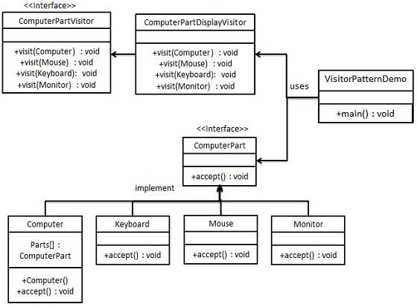
访问者模式（来访者模式）
accept 方法的参数就是 visitor
比如 Mouse 的 accept 方法，就是将鼠标给访问者用：
public void accept(ComputerPartVisitor computerPartVisitor) {
computerPartVisitor.visit(this);
}
你来跟我聊天，我就一五一十、掏心掏肺的跟你聊

Slide 30
补充1 - 链式模式
以链式的方式写代码会比较舒服，如：
new textinput().val('hello').width(100).height(30).over('border','1px solid red').focus()
一次性就可以设置所有属性和调用对应方法
jquery 就采用了链式模式
$('#btn1').val('click').css('color','red').click(function(){...})
核心做法就是在每个函数最后一句：return this;
本游戏中的 2D UI 框架就是采用这个模式

Slide 31
~ over ~

